Slide 1
ماده اظهار معماري
قسم التصميم الداخلي والاثاث
الفرقه الاولى
أ.م.د / غاده المسلمي
المحاضرة الاولى

Slide 2
الهدف من المحاضرة
اظهار بالالوان المائية
١: الخامات المتنوعة المستخدمة في العمارة
٢: وحدات الأثاث ومكملاته

Slide 3
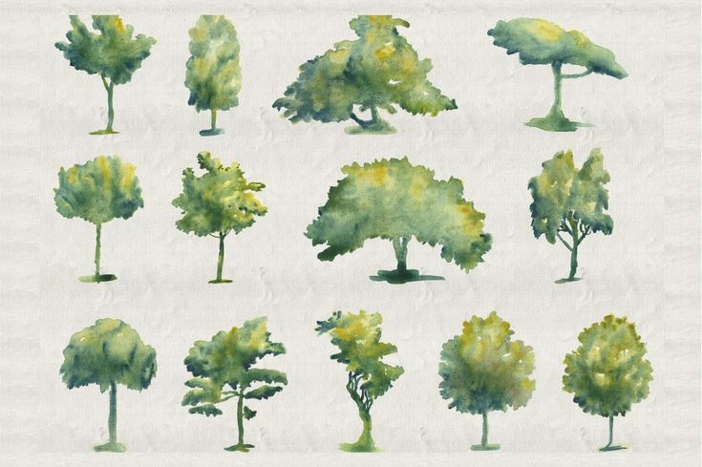
١- الاشجار والممرات

Slide 4
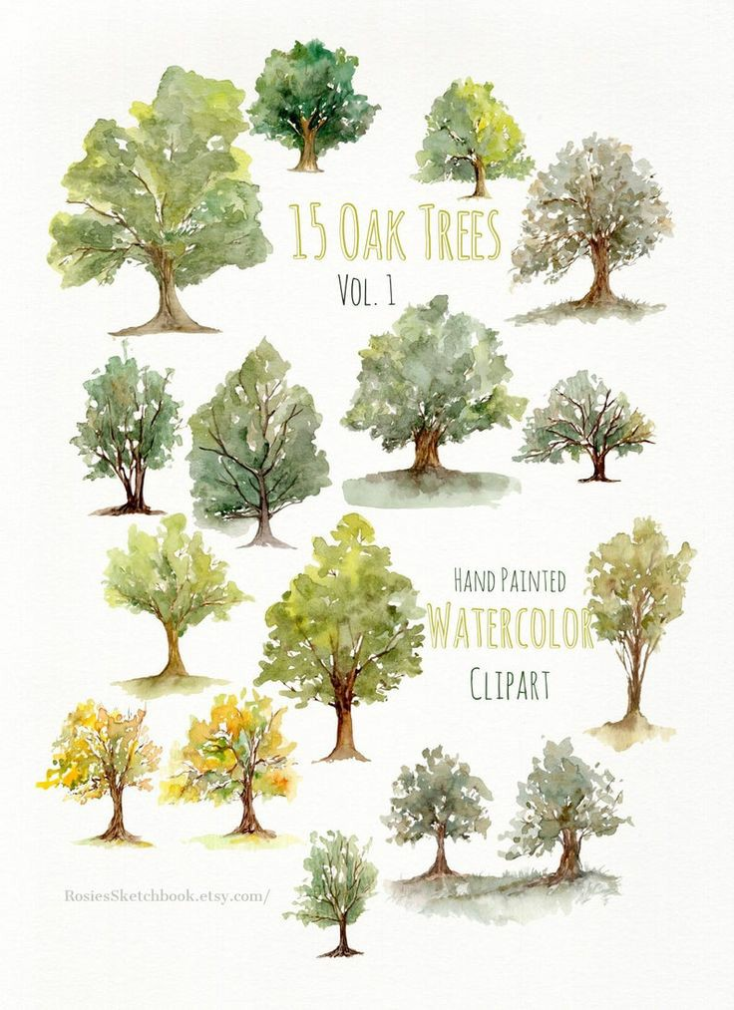
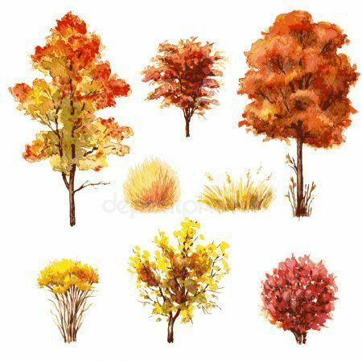

Slide 5
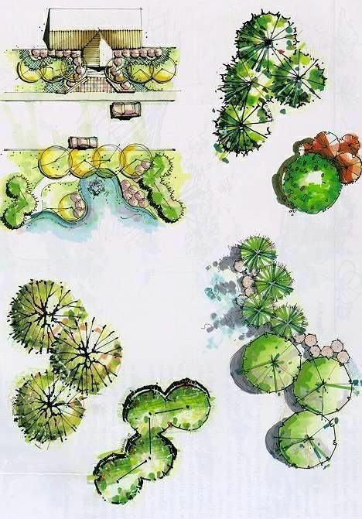

Slide 6
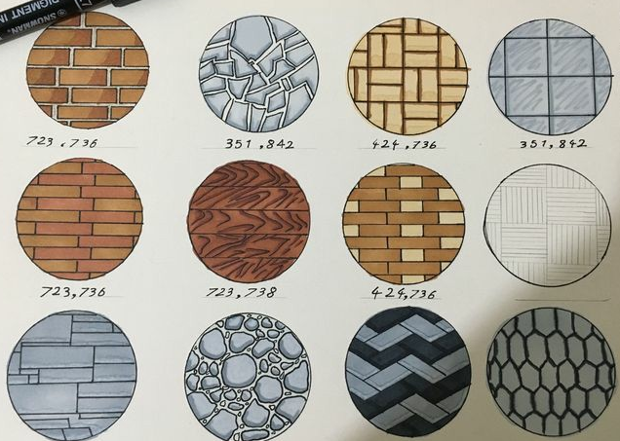

Slide 7
فيديوهات تعليم كيفية اظهار الاشجار بالالوان المائية
لمشاهده الفيدوهات اضغط على الرابط
https://pin.it/7kVgf6U
https://pin.it/5YN1z6p
https://pin.it/1YyeEDF

Slide 8
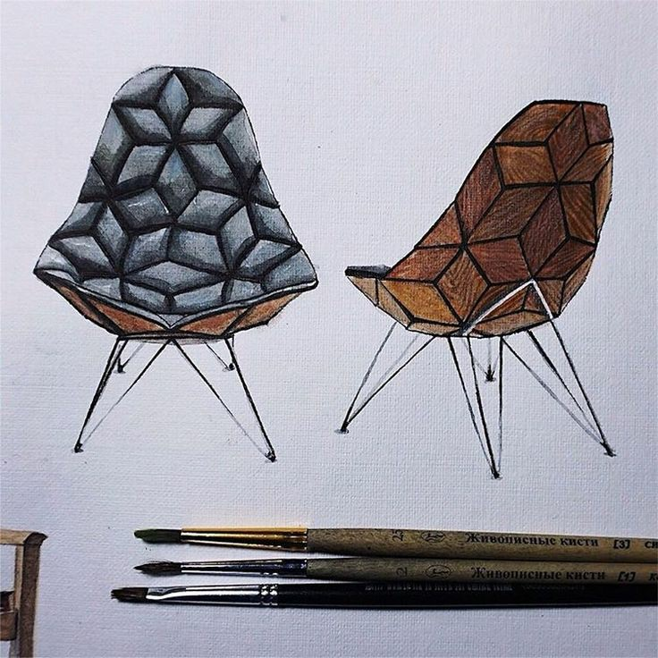
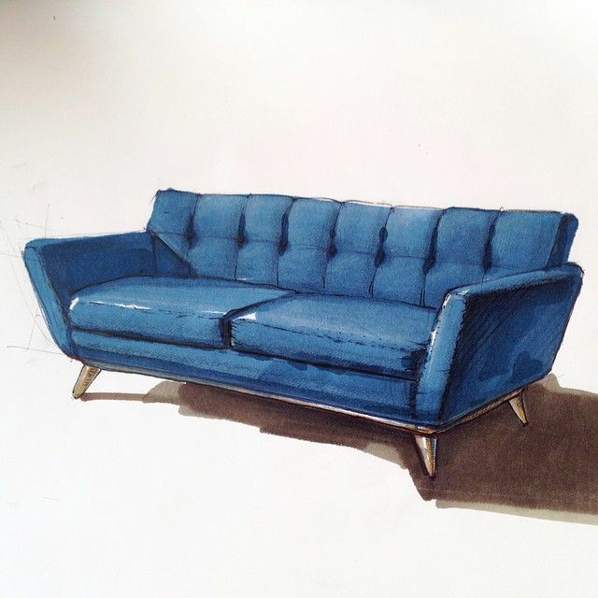
قطع الاثاث ووحدات الاضاءه

Slide 9
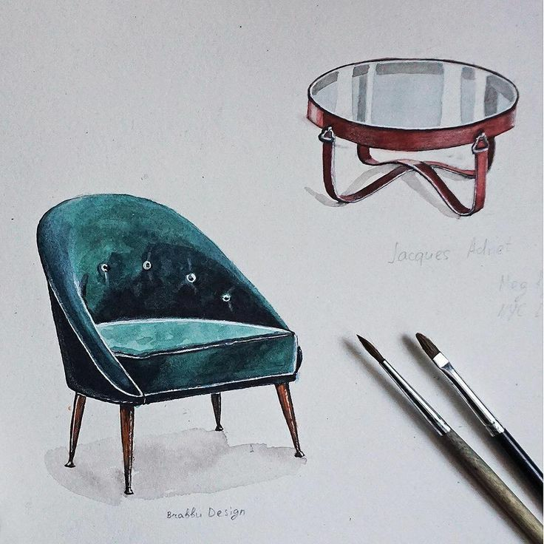

Slide 10
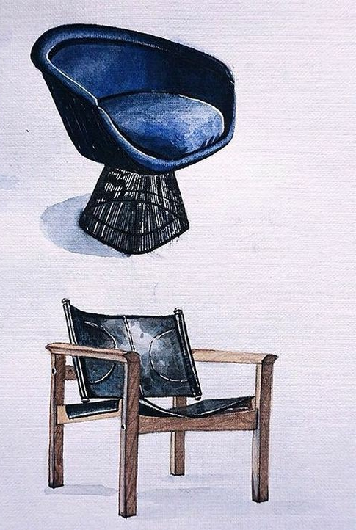
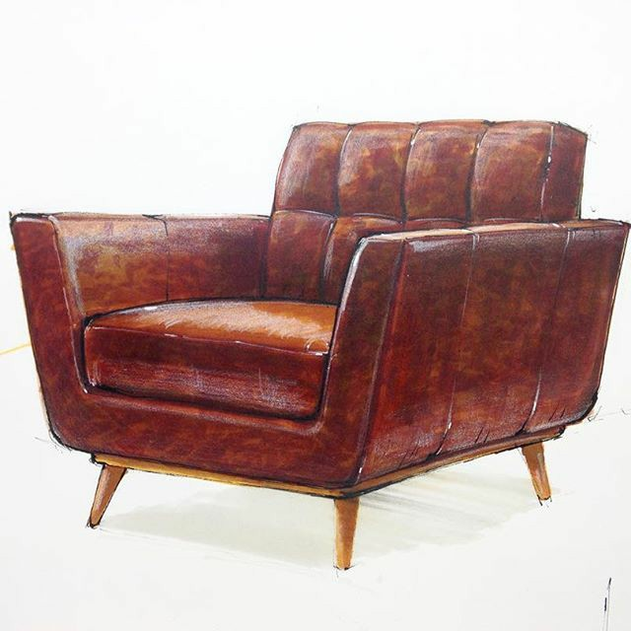

Slide 11
فيديوهات تعليم كيفية اظهار قطع الاثاث بالالوان المائية
لمشاهده الفيدوهات اضغط على الرابط
https://youtu.be/ugTMcy94Fng
https://youtu.be/mg4LN72UV5Q
https://youtu.be/ajIfR477kAA

